Slide 1
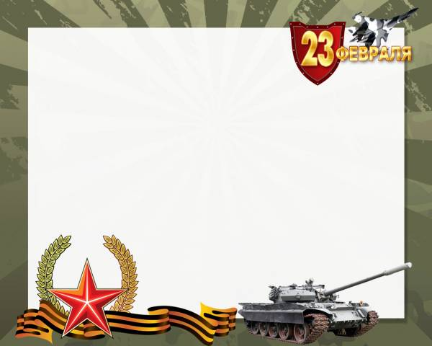
Фотоальбом
Муниципальное бюджетное дошкольное образовательное учреждение детский сад комбинированного вида
№ 31 «Голубая стрела» г. Туапсе
муниципальное образование
Туапсинский район
Образовательный проект
«Растим патриотов с детства».
Патриотическое воспитание дошкольников через связь с социумом посредством проведения праздников и развлечений
Светлана
Выполнила: музыкальный руководитель высшей категории
Чебанец Т.В.

Slide 2
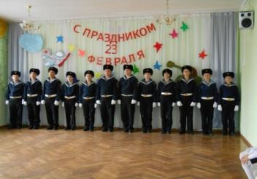
Фотоальбом
Цель проекта
Формирование чувства патриотизма у детей старшего дошкольного возраста через связь с социумом посредством участия детей в праздниках и развлечениях, воспитание гордости и уважения за Российскую армию.
Светлана

Slide 3
Фотоальбом
Задачи:
Осуществлять патриотическое воспитание детей старшего дошкольного возраста посредством музыкальных произведений и проведения праздников и развлечений;
Развивать музыкальные способности детей через пение, музыкально-ритмические движения;
Расширить и уточнить знания детей о защитниках Отечества, познакомить с былинными и сказочными богатырями, рассказать о том, что объединяет их с людьми военной профессии;
Воспитывать у детей чувство уважения к российскому воину, его силе и смелости, вызвать желание быть похожим на воинов, а также чувство любви и гордости за свою страну,
Пропагандировать современные качества Защитника Отечества в наши дни, через связь с социумом
Светлана

Slide 4
Фотоальбом
Участники проекта:
Дети старшего дошкольного возраста ,воспитатели, музыкальный руководитель, учащиеся и педагоги Туапсинской кадетской школы, солдаты срочной службы, родители.
Вид проекта: среднесрочный, творческий
Тип проекта: коллективный
Продолжительность проекта: 23 января -23 февраля
Светлана

Slide 5
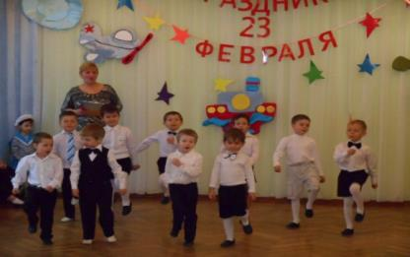
Фотоальбом
Актуальность:
Проблемы воспитания патриотизма у детей дошкольного возраста очевидна, дети черпают информацию из телевизионных передач о терроризме, насилии, в современных семьях подобные вопросы не считаются важными и заслуживающими должного внимания, зачастую вызывают лишь недоумение. Наши дети уже не мечтают стать доблестными войнами и не считают защиту своей Родины - священным долгом.
Светлана

Slide 6
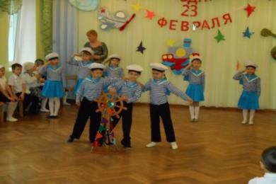
Фотоальбом
Предполагаемый результат:
Проявление интереса к армии,
уважение к защитникам Отечества.
Формирование у детей любви к Родине.
Формирование высоких нравственных личностных качеств: отзывчивость, справедливость, смелость, толерантность
Закрепление некоторых представлений о истории нашей страны
Стремление к совершенствованию своих физических качеств, к укреплению здоровья
Светлана

Slide 7
Фотоальбом
Продукт проектной деятельности:
Выставка детских рисунков «Мой папа самый, самый»
Конкурс рисунков «Я рисую вместе с папой»
Выпуск с детьми стенгазеты ко Дню Защитника Отечества
Изготовление подарков для пап и дедушек
Просмотр видеофильма и презентации «Защитники Отечества»
Праздничное развлечение «День защитников Отечества»
Праздник «Кадеты в гостях у ребят»
Физический досуг «Вместе с папой мы дружны, вместе с папой мы сильны»
Светлана

Slide 8
Фотоальбом
Этапы проекта
1 этап. Подготовительный
Обозначение актуальности и темы проекта, постановка цели и задач
Подбор музыкальных произведений для слушания, песен для заучивания на военную тему.
Подбор детской художественной литературы для чтения, заучивания стихов
Подбор презентация для просмотра
Подбор сюжетных картинок и иллюстраций
Работа с методическим материалом, литературой по данной теме
Светлана

Slide 9
Фотоальбом
Этапы проекта
2 этап. Реализация проекта
Воспитатель | Музыкальный руководитель
Чтение художественной литературы, Заучивание стихов, Слушание в грамзаписи былин и сказок, Проведение с детьми бесед о российской армии, о защитниках нашей Родины; Проведение подвижных, дидактических, сюжетно-ролевых игр. Рассматривание картин Рисование рисунков «Мой папа самый, самый», «Буду в армии служить» Выпуск стенгазеты ко Дню Защитника Отечества | Слушание музыкальных произведений Проведение музыкально-дидактических игр, музыкальных пальчиковых игр, Разучивание и пение на патриотическую тему Разучивание танцев и танцевальных композиций.
НОД: Конспект комплексного занятия патриотическому воспитанию «Богатыри земли русской» НОД: Конспект комплексно-тематического занятия ко дню защитника Отечества «Мы немножко подрастем – защищать страну пойдем» Экскурсия в Туапсинскую кадетскую школу Физдосуг «Вместе с папой мы сильны вместе с папой мы дружны» Консультации для педагогов и родителей: «Как воспитать маленького патриота» Создание слайдовой презентации для детей «Защитники Отечества».
Светлана

Slide 10
Фотоальбом
Этапы проекта
3 этап. Заключительный
Проведение праздника «Защитники Отечества» с участием солдат срочной службы.
Проведение праздника « Кадеты в гостях у ребят» с участием учащихся кадетской школы.
Выставка детских рисунков «Мой папа самый, самый»
Конкурс рисунков «Я рисую вместе с папой»
Выпуск с детьми стенгазеты ко Дню Защитника Отечества
Изготовление подарков для пап и дедушек
Просмотр видеофильма и презентации «Защитники Отечества»
Светлана

Slide 11
Фотоальбом
Образовательные области
Художественно-эстетическое развитие
Слушание
Пение
Танцы
Танцевальная композиции
Рисование
Семейное рисование
Выставки семейных рисунков
Театрализованная деятельность
Инсценировка песни
Светлана

Slide 12
Фотоальбом
Образовательные области
Речевое развитие
Чтение
Рассматривание
Заучивание
Слушание
Светлана

Slide 13
Фотоальбом
Образовательные области
Познавательное развитие
НОД
Беседы
Общение
Рассматривание картин
Выставки книг с военной тематикой
Светлана

Slide 14
Фотоальбом
Образовательные области
Физическое развитие
Подвижные игры
Соревнования с гостями
Соревнования с учащимися кадетского корпуса
Физкультурный досуг
Светлана

Slide 15
Фотоальбом
Образовательные области
Социально-коммуникативное развитие
Музыкально- дидактические игры
Сюжетно- ролевые игры
Игры-драматизации
Настольно-печатные игры
Экскурсия
Знакомство с духовым оркестром ТКШ
Проведение акции «Посылка солдату»
Светлана

Slide 16
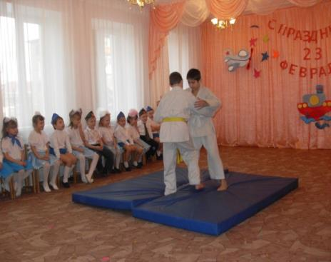
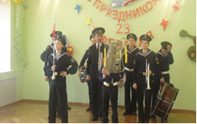
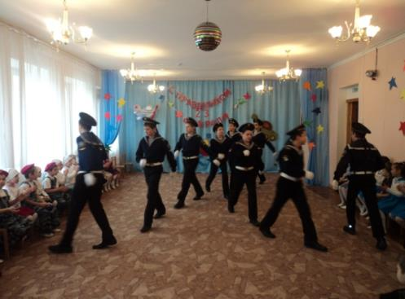
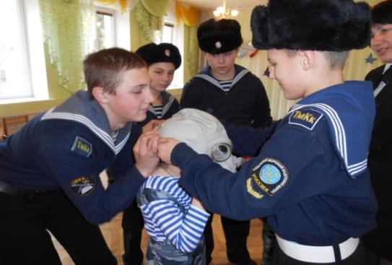
Фотоальбом
Светлана

Slide 17
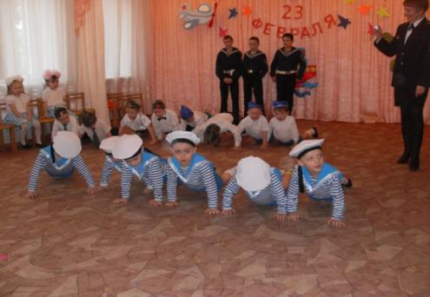
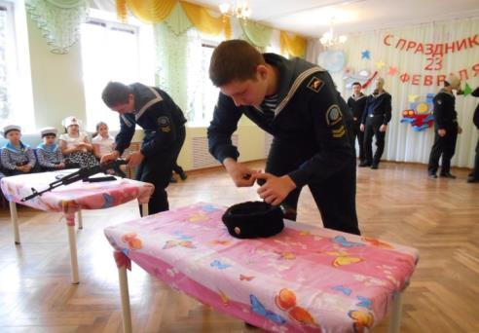
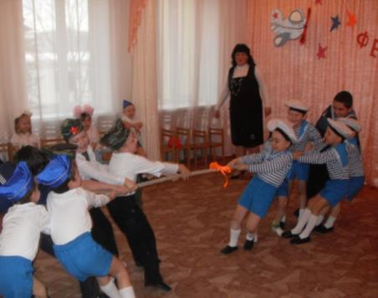
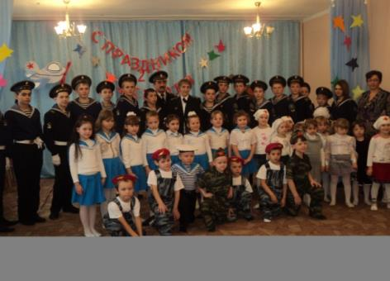
Фотоальбом
Светлана

Slide 18
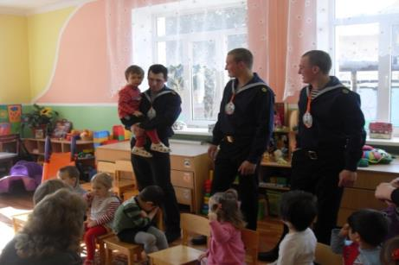
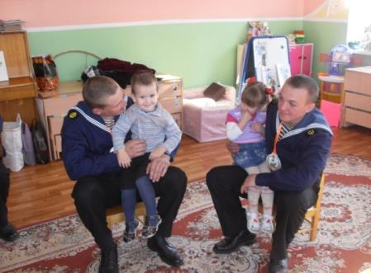
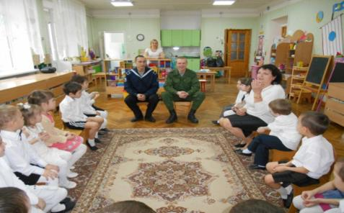
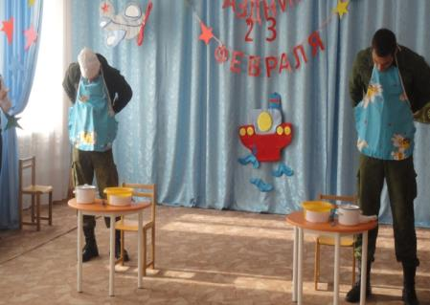
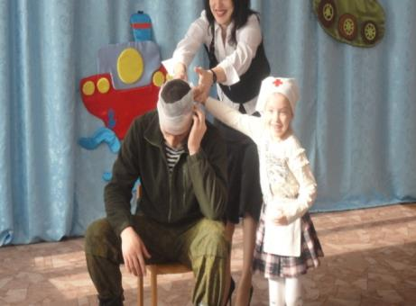
Фотоальбом
Светлана

Slide 19
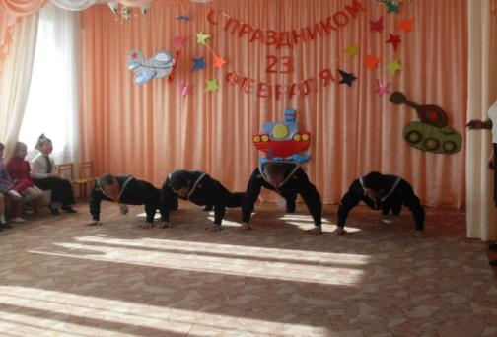
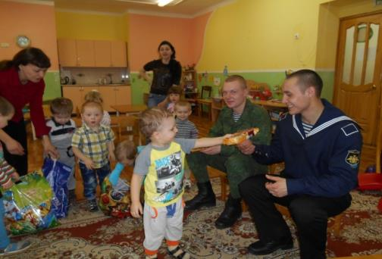
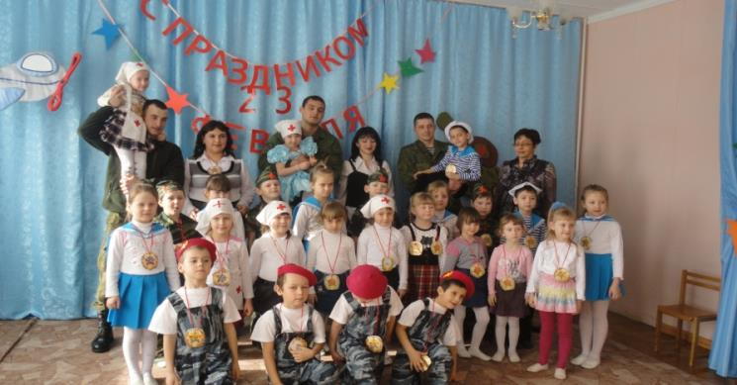
Фотоальбом
Светлана

Slide 20
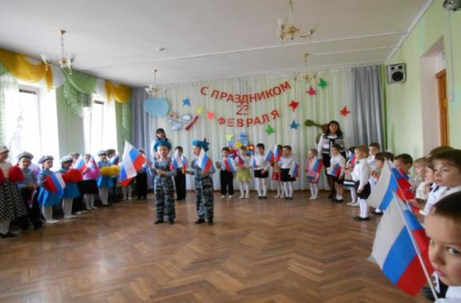
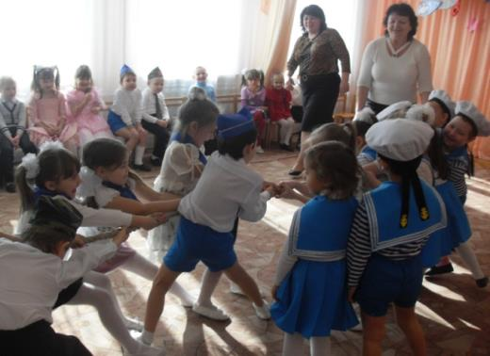
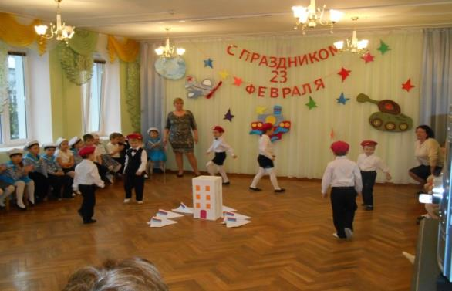
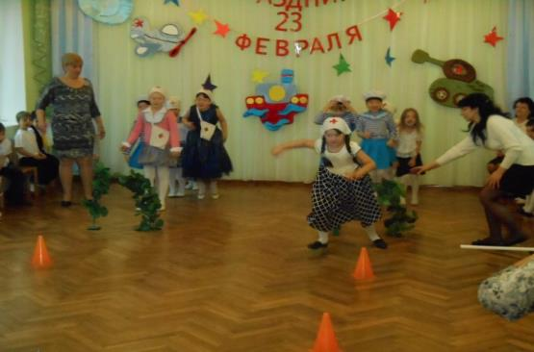
Фотоальбом
Светлана

Slide 21
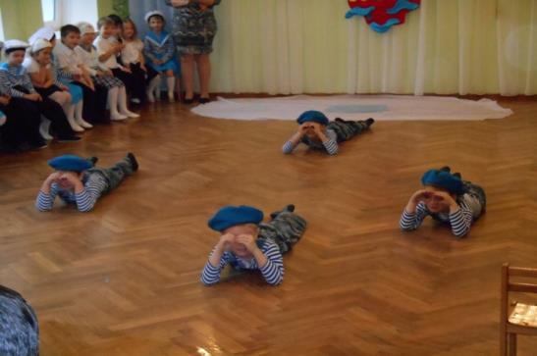
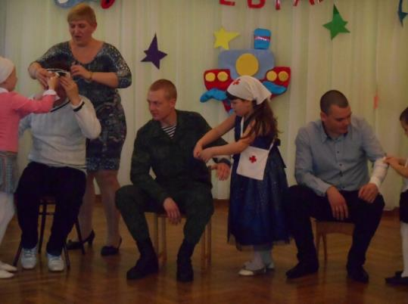
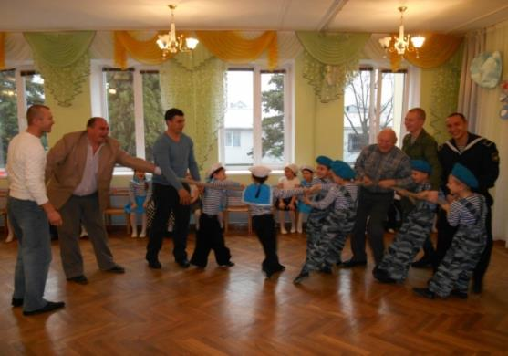
Фотоальбом
Светлана

Slide 22
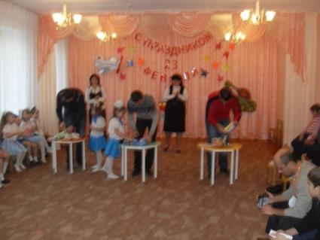
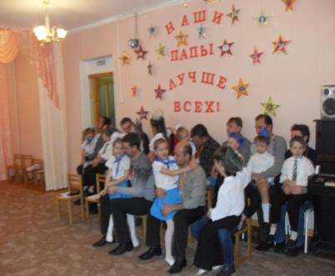
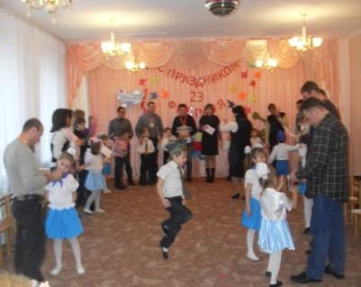
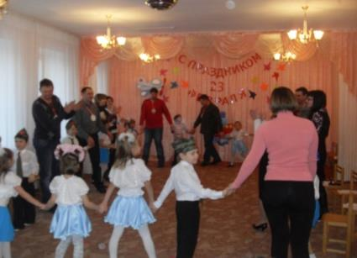
Фотоальбом
Светлана

Slide 23
Фотоальбом
Педагогический коллектив
МБДОУ ДС КВ №31
«Голубая стрела»г.Туапсе убежден,
что работу по патриотическому воспитанию детей нужно начинать
с дошкольного возраста. Такая систематическая, грамотная работа
в этом направлении не останется
бесследной и выпускники детского сада
«Голубая стрела» будут активными патриотами,
любящими свою Родину,
мужественными защитниками Отечества и цельными личностями.
Светлана
Notes:
Педагогический коллектив
МБДОУ ДС КВ №31
«Голубая стрела»г.Туапсе убежден,
что работу по патриотическому воспитанию детей нужно начинать с дошкольного возраста. Такая систематическая, грамотная работа в этом направлении не останется бесследной и выпускники детского сада «Голубая стрела» будут активными патриотами, любящими свою Родину, мужественными защитниками Отечества и цельными личностями.

Slide 24
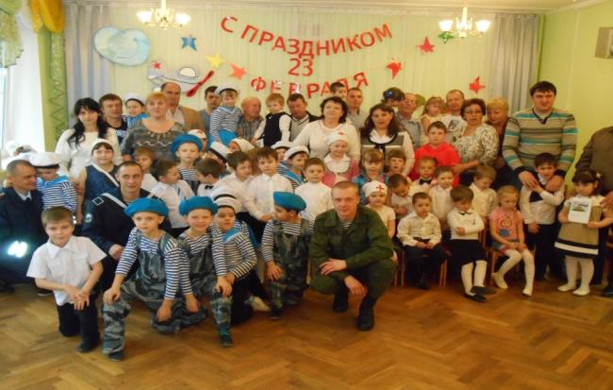
Фотоальбом
Спасибо за внимание
Светлана
Notes:
Педагогический коллектив
МБДОУ ДС КВ №31
«Голубая стрела»г.Туапсе убежден,
что работу по патриотическому воспитанию детей нужно начинать с дошкольного возраста. Такая систематическая, грамотная работа в этом направлении не останется бесследной и выпускники детского сада «Голубая стрела» будут активными патриотами, любящими свою Родину, мужественными защитниками Отечества и цельными личностями.

